Slide 1
PRIMERA SESIÓN ORDINARIA 2024
DRA. MERCEDES MACÍAS PARRA
18 DE ABRIL DE 2024

Slide 2
INVESTIGACIÓN
Investigadores en Ciencias Médicas (I.C.M)
Miembros del Sistema Nacional de Investigadores (S.N.I)

Slide 3
INVESTIGACIÓN
Publicaciones por grupo
Artículos por Grupo en relación a las principales líneas de investigación

Slide 4
Publicaciones INP
INVESTIGACIÓN
 |  | 2022 |  |  | 2023
Publicaciones |  | Nivel de publicación |  |  | Nivel de publicación
 |  | III a VII | I y II | I a VII | III a VII | I y II | I a VII
Institucionales |  | 83 | 38 | 121 | 70 | 61 | 131
Colaborativas | Líder INP | 22 | 5 | 27 | 36 | 6 | 42
 | Líder de otra Institución | 50 | 6 | 56 | 45 | 13 | 58
Publicaciones Líder INP |  | 105(67.74%) | 43(87.76%) | 148(72.55%) | 106(70.19%) | 67(83.75%) | 173(74.89%)
Colaborador Líder otra Institución |  | 50(32.26%) | 6(12.24%) | 56(27.45%) | 45(29.81%) | 13(16.25%) | 58(25.11%)
Totales |  | 155 | 49 | 204 | 151 | 80 | 231
El liderazgo del Instituto en las publicaciones se incremento del 72.5% al 74.9%

Slide 5
INVESTIGACIÓN
Actividades Relevantes
Grupo de Errores innatos de la inmunidad:
Capacitación en Quito, Ecuador al personal de laboratorio del “Hospital Pediátrico Baca Ortiz” en citometría de flujo (prueba 1, 2, 3 dihidrorrodamina) para el diagnóstico de Enfermedad Granulomatosa Crónica.
El Grupo de Anemia de Fanconi implementó el diagnóstico citogenético en 5 países de Latinoamérica: Argentina, Bolivia, Costa Rica, Ecuador y Perú.
Grupo de Errores innatos del metabolismo:
El laboratorio cumplió 49 años de estar trabajando y entre sus reconocimiento está que en el año 2000 se le otorgó el premio Reyna Sofia, entre otras cosas, por haber implementado a nivel nacional la prueba del Tamiz Neonatal y haber llegado en el instituto a 5 millones de pruebas realizadas, estimando haber prevenido 2000 casos de hipotiroidismo congénito.
Recientemente a 70 pacientes, se les realizo el exoma gracias a un grant obtenido: “End the diagnostic odyssey grant” por la Compañía Coreana 3Billion, INC.
Aux. Enfra. Dora Edith López Rivera. Obtuvo el Premio Enfermería Lucía Salcido 2023 otorgado por el Consejo de Salubridad General.
Aspectos cuantitativos
Año | 2022 | 2023 | Variación (%)
Libros editados | 2 | 3 | 50.00
Capítulos en libros | 4 | 23 | 475.00
Núm. de proyectos | 168 | 180 | 7.14
Premios y distinciones | 41 | 50 | 21.95
Dra. Cynthia Fernández Lainez. obtuvo el Grado de Doctorado con la máxima distinción CUM LAUDE por la Universidad de Groningen, en Holanda.
Young Researcher Award, otorgado por la GLOBAL PREBIOTIC ASSOCIATION.
Dra. Abigail Casas Muñoz obtuvo. 1° LUGAR en el área de Salud Pública y Ciencias Sociales. XXVII Encuentro Nacional de Investigadores
“Formas de bullying como predictores de conductas suicidas en adolescentes mexicanos”.
Dr. Miguel Ángel Alcántara Ortigoza obtuvo PREMIO GEN. en la Categoría Clínica por el trabajo:
" Propuesta de abordaje clínico y estudios de imagen en familias con el espectro oculo auriculo vertebral para abordar las variables de expresión”.

Slide 6
INVESTIGACIÓN
Recursos de terceros: Ejercicio del gasto (2022 vs 2023)
 | 2022 |  |  |  | 2023 |  |  |  | Variación (%)
Fuente de Financiamiento | Capítulos de Gasto |  |  | Total | Capítulos de Gasto |  |  | Total
 | 2000 | 3000 | 5000 |  | 2000 | 3000 | 5000
CONAHCYT | 767,450.01 | 438,480.77 | 673,694.68 | 1,879,625.46 | 582,842.31 | 650,946.53 | 1,153,782.24 | 2,387,571.08 | 27.02%
Industria Farmacéutica | 115,606.91 | 23,435,811.85 | 20,279.12 | 23,571,697.88 | 366,485.09 | 21,579,225.94 | 76,684.46 | 22,022,395.49 | -6.57%
Fondo de Investigación | 247,364.99 | 440,186.29 | - | 687,551.28 | 45,724.21 | 514,215.14 | - | 559,939.35 | -18.56%
Total | 1,130,421.91 | 24,314,478.91 | 693,973.80 | 26,138,874.62 | 995,051.61 | 22,744,387.61 | 1,230,466.70 | 24,969,905.92 | -4.47%
 | 2022 |  |  |  | 2023 |  |  |  | Variación (%)
Aportaciones Específicas | - | 3,512,248.81 | - | 3,512,248.81 | 13,630.00 | 1,810,271.29 | 126,184.80 | 1,950,086.09 | -44.48%
Fondo Común | 429,277.11 | 7,582,670.25 | 444,343.11 | 8,456,290.47 | 772,039.33 | 2,713,931.93 | 680,878.92 | 4,166,850.18 | -50.72%
Total | 429,277.11 | 11,094,919.06 | 444,343.11 | 11,968,539.28 | 785,669.33 | 4,524,203.22 | 807,063.72 | 6,116,936.27 | -48.89%
 | 2022 |  |  |  | 2023 |  |  |  | Variación (%)
Total Recursos de Terceros | 1,559,699.02 | 35,409,397.97 | 1,138,316.91 | 38,107,413.90 | 1,780,720.94 | 27,268,590.83 | 2,037,530.42 | 31,086,842.19 | -18.42%

Slide 7
INVESTIGACIÓN
Número de atenciones en NNA en el INP con intento suicida

Slide 8
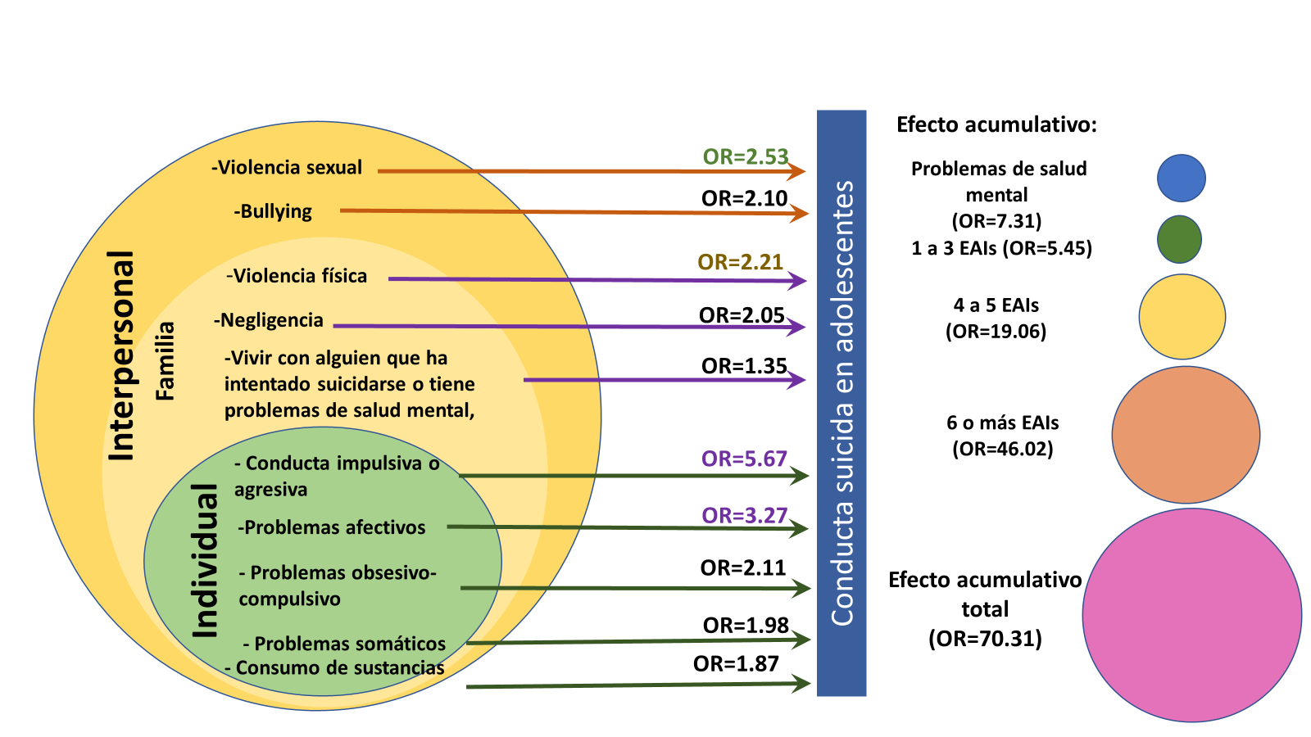
Acciones para contribuir en la atención a Pacientes con Conductas Suicidas INP
INVESTIGACIÓN
Factores de riesgo identificados para conducta suicida en niñas, niños y adolescentes en el INP
Generación de evidencia científica publicada en revistas indizadas
Casas-Muñoz A, Velasco-Rojano ÁE, Rodríguez-Caballero A, Prado-Solé E, Álvarez MG. ACEs and mental health problems as suicidality predictors in Mexican adolescents. Child Abuse Negl. 2024 Apr;150:106440. doi: 10.1016/j.chiabu.2023.106440. Epub 2023 Sep 6. PMID: 37684115.
Suplemento especial 150 editado por CDC
Factor de impacto 4.8
Tamizaje de factores de riesgo de conductas suicidas en NNA en el INP.

Slide 9
Líneas de Acción
ENSEÑANZA
Actualización del modelo hacia hitos y actividades profesionales confiables.
Colaboración con el Royal College y el American Board of Pediatrics.
Actualización del proceso para el Sistema de Control Académico del INP.
Aula virtual como herramienta educativa para los médicos residentes de pediatría.
Modelo Educativo
Uso de TICs
Colaboración académica con instituciones nacionales e internacionales
Participación en el Programa Extensión de Resultados de Atención Médica en Comunidad (Telementoring)
2 Proyectos de investigación educativa vigentes.
Investigación
educativa
Transición en la formación de médicos residentes
Vinculación académica
Profesionalización docente con participación de 58/80 profesores diferentes cursos.
Acompañamiento y seguimiento de los residentes con asesorias personalizadas para elaboración de tesis.
Profesionalización
docente
Proyección
2022- 2025
Tutorías
Estrategia fundamental para la modernización educativa.
Programa de seguimiento de la salud mental para residentes y docentes.
Cultura de
evaluación
Salud mental

Slide 10
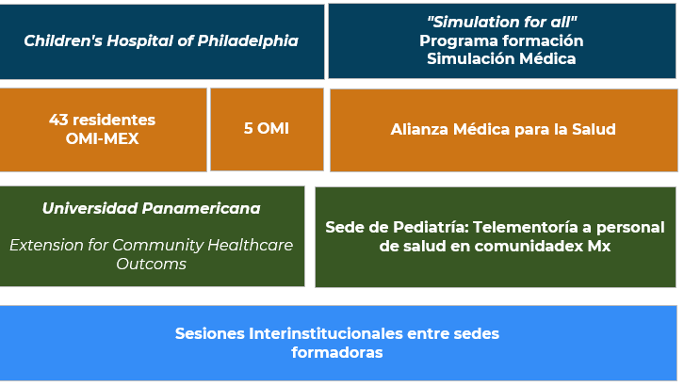
ENSEÑANZA
Participación en los
Seminarios AMSA
Entidades con Vinculación Académica
*OMI-MEX Seminar | Residentes Asistentes
Anestesia y Cuidados Críticos Pediátricos | 7
Emergencias Pediátricas | 11
Informática Médica | 3
Gastroenterología Pediátrica | 8
Global Health | 1
Oncología: Leucemias/Linfomas | 4
Medicina Familiar | 4
Neurología | 4
Salud Materna e Infantíl | 1
Total | 43
OMI: Open Medical Institute
AMSA: Alianza Médica para la Salud

Slide 11
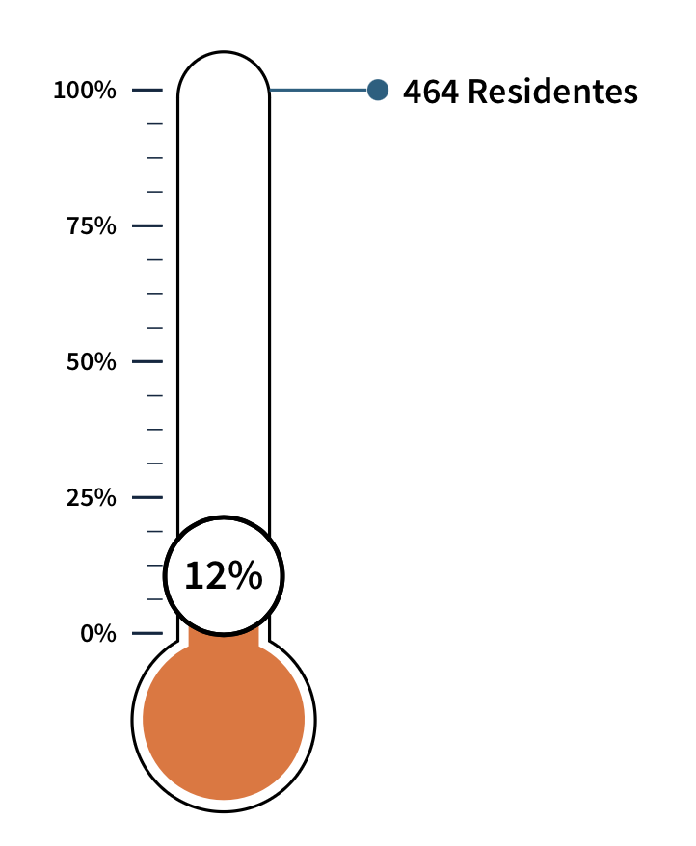
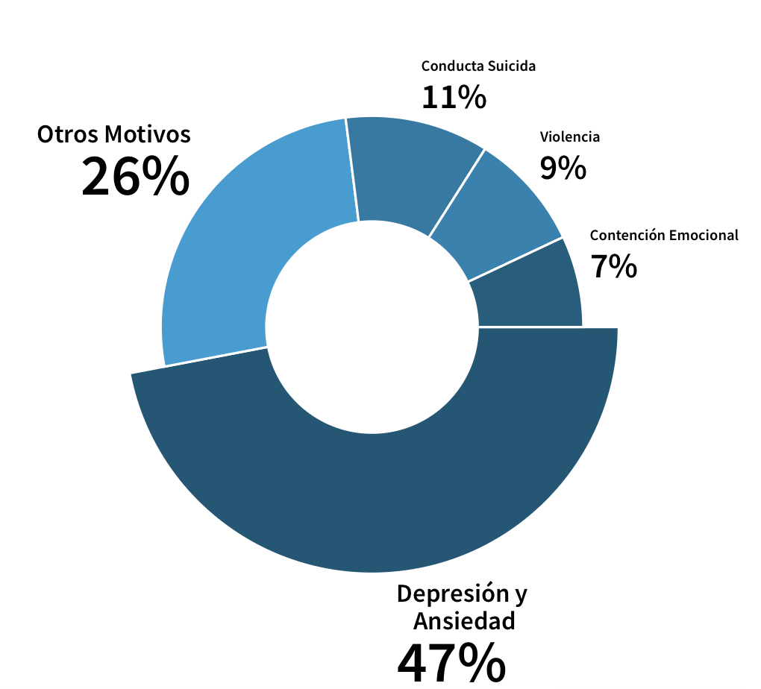
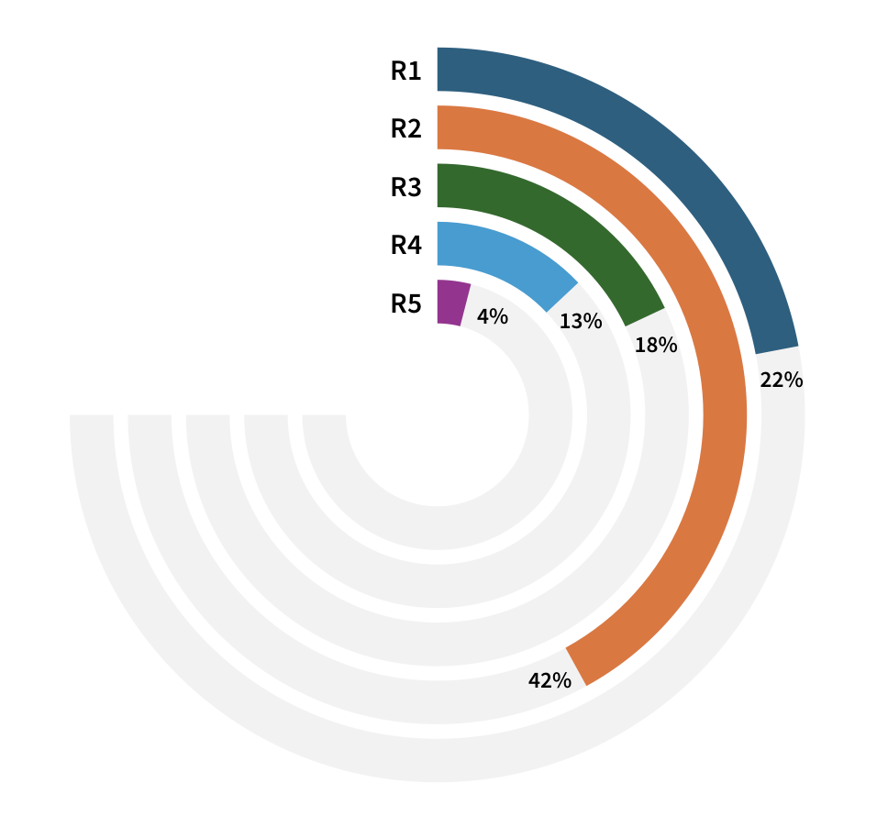
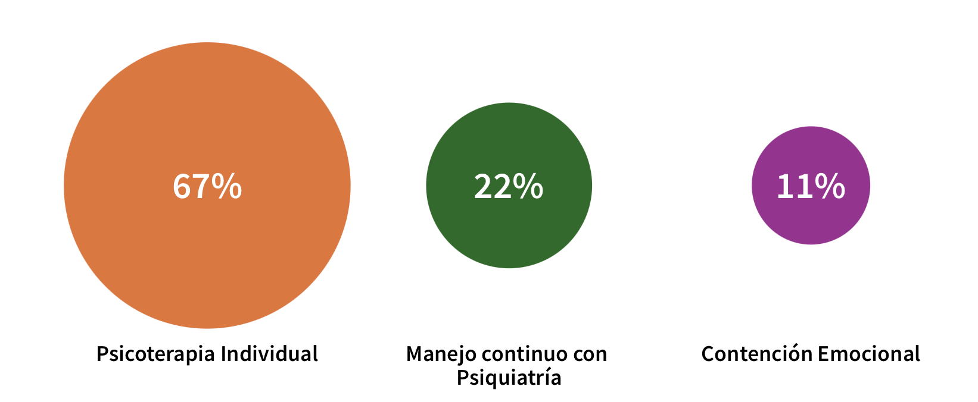
Salud Mental en Residentes
ENSEÑANZA
483 residentes
13 (22%)
25 (42%)
10 (18%)
8 (13%)
2 (4%)
56 residentes atendidos
Seguimiento mediante protocolo de investigación 2023/19

Slide 12
ENSEÑANZA
Aspectos Cuantitativos 2022 vs 2023
Año | 2022 | 2023 | Variación (%)
Total de residentes | 457 | 483 | 5.69
Número de residentes extranjeros | 63 | 67 | 6.35
Residencias de subespecialidad | 24 | 24 | 0.00
Posgrados de alta especialidad en Medicina | 12 | 11 | -8.33
Número de alumnos de posgrado | 537 | 487 | -9.31
Cursos de Posgrado, Maestría y Doctorados | 35 | 37 | 5.71
Enseñanza en Enfermería (Cursos de Pregrado) | 5 | 7 | 40.00

Slide 13
ENSEÑANZA
Alumnos aspirantes y aceptados:
especialidades entrada directa e indirecta
Eficiencia Terminal de 2023
Especialidad | % Eficiencia Terminal (2022) | % Eficiencia Terminal (2023)
Pediatría | 90 (40/44) | 93 (40/43)
Genética | 75 (3/4) | 100 (3/3)
Estomatología | 72 (5/7) | 86 (6/7)
Total | 87 (48/55) | 92 (49/53)
En el examen del Consejo de Certificación en Pediatría: se obtuvieron el 2°, 3°, 6°, 7°, 8°, 9° y 10º lugares.
457 aspirantes
218 aceptados

Slide 14
ENSEÑANZA
ACTA PEDIÁTRICA DE MÉXICO
Factor de impacto
Visitas a la revista
Factor de Impacto 2023 vs 2022
0.137 a 0.4 De acuerdo al Journal Citation Report
Artículos publicados
61 (2023) vs 44 (2022) incrementó 38.63%
Artículos recibidos
176 (2023) vs 82 (2022) incrementó 114.63%
Procedencia de los artículos (2023 vs. 2022)
2023 176 recibidos :135 Nacionales (76.7%) y 41 Extranjero (23.3%)
2022 82 recibidos : 62 Nacionales (75.6%) y 20 Extranjero (24.4%)
Indexada en plataformas nacionales e Internacionales:
Scopus, SCImago Journal Rank, Scielo, Latindex, Redalyc, DOAJ, ESCI, SJR
Nueva sección “Salud pública en Pediatría”
** Visita por numero de países / Incluye 120 países de los 5 continentes
América 22(18.3%)
Europa 33(27.5%)
Asía 34(28.0%)
África 20(16.0 %)
Oceanía 11(10.2%)
 | Año 2022 | Año 2023 | Variación en %
País/Número de Visitas | 61,306 | 151,712 | 147.46
México | 39,969 | 90,755 | 127.06
Estados Unidos | 1,174 | 5,431 | 362.60
Perú | 5,488 | 4,064 | -0.74
Ecuador | 3,407 | 3,571 | -4.81
Colombia | 3,160 | 3,721 | 17.75
España | 2,763 | 2,991 | 8.25
China |  | 1,812 | *
Argentina | 1,275 | 1,320 | 3.52
India |  | 4,541 | *
Chile | 1,505 | 1,240 | -17.60
Bolivia | 1,040 | 1,347 | 29.51
Honduras |  | 1,456 | *
Brasil |  | 1,774 | *
France |  | 919 | *
Venezuela | 855 | 471 | -44.91
Guatemala | 670 | 664 | -0.89
Alemania |  | 1,124 | *
Turquía |  | 1,126 | *
Reino Unido |  | 690 | *
Canadá |  | 537 | *
Otros |  | 22,158** | *
Fuente Google Analytics
*Dato no disponible

Slide 15
Un día Típico en el INP
(2022) - 2023
ATENCIÓN MÉDICA
Consulta externa
Urgencias
Cirugía
Suspensión quirúrgica
(10.8) 11.7
Consultas
Totales
(505.9) 545
Pre consulta
(61.3) 77.4
Primera vez
(21.3) 22.9
Valoraciones
(104.37) 108.7
Urgencias reales
(28.1) 31.4
Cirugías
(21.1) 22.8
Procedimientos anestésicos
(68.9) 49.1
Endoscopías
(7.8) 11.3
Subsecuentes
(391.2) 422.8
Procedimientos
(178.6) 190.5
Interconsultas
(51.8) 65.2
Accidentes y violencias
(9.5) 9.0
Hospitalización
Defunciones
(0.41) 0.32
Atención ambulatoria
Servicios de apoyo al diagnóstico y tratamiento
Ingresos
(26.5) 27.6
Egresos
(24.8) 26.3
Tasa IAAS
(10.8) 11.0
Estudios Laboratorio
(3,736.8) 4,130.0
Estudios TAC
(16.4) 20.9
SPECT y PET-CT
(3.8) 4.7
AQuA
(34.8) 31.4
Radioterapia
(14.0) 17.6
Días estancia
(10.38) 10.5
% de ocupación
(74.15) 84.1
Estudios RX
(176.3) 222.9
Apertura de expediente
(21.3) 22.9
Transfusiones
(71.1) 73.7
Resonancia magnética
(11.1) 11.5
EEG, PEATC EMG
(5.1) 5.7
ICE
(16.2) 17.9
Ultrasonidos
(36.8) 42.9
252 días hábiles
Urgencias: 365 días
Relación subsecuentes / primera vez (18.4) 18.5

Slide 16
Consulta Externa y sus principales causas de morbilidad (1ª vez)
(2022 vs 2023)
ATENCIÓN MÉDICA
Causas |  | 2022 |  | 2023
 |  | Casos | % | Casos | %
1 | Malformaciones congénitas, deformidades y anomalías cromosómicas | 2,365 | 17.59 | 1,704 | 15.07
2 | Enfermedades endocrinas, nutricionales y metabólicas | 1,325 | 9.86 | 976 | 8.63
3 | Trastornos mentales y del comportamiento | 1,038 | 7.72 | 935 | 8.27
4 | Enfermedades del Sistema genitourinario | 748 | 5.56 | 584 | 5.17
5 | Tumores (Neoplasias) | 687 | 5.11 | 574 | 5.08
6 | Enfermedades del sistema respiratorio | 555 | 4.13 | 538 | 4.76
Todas las demás |  | 6,726 | 50.03 | 5,994 | 53.02
Total |  | 13,444 | 100 | 11,305 | 100
Concepto | 2022 | 2023 | % Var
Preconsulta | 15,449 | 19,493 | 26.18
1era. Vez | 5,362 | 5,761 | 7.44
Subsecuente | 106,673 | 112,082 | 5.07
Total | 127,484 | 137,336 | 7.73

Slide 17
Urgencias en el INP (2022 vs 2023)
ATENCIÓN MÉDICA
Principales Urgencias Calificadas
Tipo de Valoraciones | 2022 | 2023 | % Var
Valoración de Urgencias | 38,096 | 39,667 | 4.12
Por cada 10 consultas, 3 son urgencias calificadas.
En el 2023 de las 39,667 atenciones, el 32% (12,695) requirió mantenerse en observación y de estos, el 26.07% (3,310) fue hospitalizado.
Los accidentes y violencias fueron la primera causa de atención de urgencias reales, con 3,286 casos (34%), cifra menor al 2022 (3,452)
En el 80% de los casos, se valoró en menos de 10 minutos.
Notes:
Nota: Revisar el dato de Urgencias Calificadas, es relevante 4 a 10 en razón de que el siguiente punto menciona que son 32% lo cuál implicaría que son 3 a 10.
Cuáles fueron las causas de que 7,933.4 se revisaron posterior a los 10 minutos?
El incremento en Neumonías y no específicada guarda alguna relación con la atención del virus VSR?

Slide 18
Aspectos Cuantitativos
2019 – 2023
ATENCIÓN MÉDICA
Variable Hospitalaria | 2019 | 2020 | 2021 | 2022 | 2023 | % de variación comparado con el 2019
Egresos | 5,760 | 5,057 | 5,852 | 6,258 | 6,616 | 14.86%
Cirugías | 5,070 | 3,940 | 5,338 | 5,310 | 5,733 | 13.08%
Promedio días estancia | 10.94 | 11.05 | 10.27 | 10.38 | 10.5 | -4.02%
Autopsias | 29 | 6 | 2 | 14 | 25 | -13.79%
Exámenes de Laboratorio | 1,033,271 | 831,595 | 973,548 | 941,678 | 1,040,767 | 0.73%
Total de Consulta Externa | 146,510 | 85,323 | 119,559 | 127,484 | 137,336 | -6.26%
Terapias de Rehabilitación | 38,138 | 17,911 | 20,806 | 31,420 | 41,471 | 8.74%
Valoraciones en Urgencias | 36,864 | 23,714 | 29,372 | 38,096 | 39,667 | 7.60%
Trasplantes | 45 | 24 | 57 | 62 | 67 | 48.89%
Quimioterapia ambulatoria | 8,628 | 9,242 | 10,317 | 8,778 | 7,909 | -8.33%
Notes:
Quimioterapias: Motivo por el cuál se presentó una baja en las quimioterapias en el año 2022 vs. 2023

Slide 19
ATENCIÓN MÉDICA
Clínica Down
A partir del 2023 la Clínica Down forma parte del Human Trisome Project, otorgando al INP un registro ante el eRA Commons, con el cual el hospital ya puede participar en proceso de subvenciones de investigación o grants del National Institute of Health NIH y número ante el Sistema para la Administración de Subvenciones (SAM) del gobierno de Estados Unidos.
Número de consultas en la Clínica de Down 2022 - 2023
Variables | 2022 | 2023 | Var (%)
Consulta de 1ª. Vez | 107 | 57 | -46.73
Consulta Subsecuente | 952 | 938 | -1.47
Total | 1,059 | 995 | -6.04

Slide 20
Infecciones Asociadas a la
Atención en Salud
ATENCIÓN MÉDICA
Evento | 2022 | 2023
Infecciones asociadas a la atención de la salud IASS | Tasa por 1,000 días paciente | Tasa por 1,000 días paciente
IAAS globales incluyan UTIs | 10.8 | 11.0
Infecciones del torrente sanguíneo asociadas a catéter | 2.1 | 1.6
Neumonías asociadas a ventilador | 10.4 | 5.5
Infecciones de vías urinarias asociadas a catéter urinario | 6.2 | 2.6
COVID | 0.60 | 0.14
Infecciones asociadas a la atención de la salud IASS | Tasa por 100 cirugías | Tasa por 100 cirugías
Infecciones de sitio quirúrgico | 1.6 | 2.4
Agentes Cáusales de IAAS
Gram negativos 451 (55.5%) | Escherichia coli 98 (18.0%)
 | Klebsiella pneumoniae 87 (16.0%)
 | Pseudomonas aeruginosa 70 (12.8%)
Gram positivos 190 (23.4%) | Staphylococcus epidermidis 55 (10.1%)
 | Staphylococcus aureus 41 (7.5%)
 | Enterococcus faecalis 34 (6.2%)
Virus 148 (18.2%) | Otros 113 (20.7%)
 | Norovirus 35 (6.4%)
Hongos 24 (3.0%) | Candida no albicans 12 (2.2%)
Totales 813 (100%)
Derivado de los aumentos de IAAS se han realizado las siguientes estrategias:
Plan de mejora de higiene de manos en conjunto con el área de calidad
Acciones de la clínica de accesos vasculares/terapia intravenosa. Para constituir un solo equipo de manejo de enfermería
Programa de educación cuidador primario paciente
Capacitación para el personal de salud en todas las estrategias para evitar las IAAS
Profilaxis antibiótica prequirúrgica en tiempo de acuerdo con las Guías Internacionales
Reforzamiento de PROA. (Programa de optimización de uso de antimicrobianos).

Slide 21
Morbi-Mortalidad hospitalaria
2022 - 2023
ATENCIÓN MÉDICA
Principales Causas de Morbilidad Hospitalaria
Causas |  | 2022 | 2023
1 | Tumores (Neoplasias). | 1,320 (21.0%) | 1,348 (20.4%)
2 | Malformaciones congénitas, deformidades y anomalías cromosómicas | 846 (13.5%) | 961 (14.5%)
3 | Enfermedades del sistema respiratorio | 876 (14.0%) | 844 (12.8%)
4 | Enfermedades del sistema digestivo | 544 (8.7%) | 667 (10.1%)
5 | Traumatismos, envenenamientos y algunas otras consecuencias de causas externas. | 493 (7.9%) | 586 (8.9%)
 | Todas las demás | 2,036 (34.9%) | 2,210 (33.3%)
Total |  | 6,115 (100.00) | 6,616 (100.00)
Principales Causas de Mortalidad Hospitalaria
Causas |  | 2022 | 2023 | Var (%)
1 | Malformaciones congénitas, deformidades y anomalías cromosómicas | 37 | 34 | -8.11
2 | Tumores [Neoplasias]. | 23 | 21 | -8.70
3 | Enfermedades del sistema circulatorio. | 10 | 15 | 50.00
4 | Enfermedades del sistema respiratorio. | 9 | 11 | 22.22
5 | Enfermedades de la sangre y de los órganos hematopoyéticos, y ciertos trastornos que afectan el mecanismo de la inmunidad. | 21 | 9 | -57.14
 | Todas las demás | 50 | 25 | -50.00
Total |  | 150 | 115 | -23.33

Slide 22
ATENCIÓN MÉDICA
Cardiología Intervencionista
2022 - 2023
Cateterismos | 2022 | 2023 | % Var
Terapéuticos | 125 | 124 | -0.80
Diagnósticos | 68 | 56 | -17.65
Total | 193 | 180 | 6.74
Estadística de Corrección de PCA y CIA
Cardiología Intervencionista | Tiempo promedio de hospitalización | Mortalidad | Tasa de éxito
PCA y CIA | 3.6 días | 0.0 | 94%

Slide 23
ATENCIÓN MÉDICA
Cirugía Cardiovascular
2022 - 2023
Hospital | 2022 |  | 2023 | % Var
INP | 130 |  | 127 | -2.31%
ABC | 106 |  | 155 | 46.23%
TOTAL | 236 |  | 282 | 19.49%
Mortalidad INP + ABC |  | 7.4%
Mortalidad INP |  | 13.4%
Mortalidad ABC |  | 2.5%
Mortalidad Internacional |  | 2.8%
Notes:
Nota: Cuál es la mortalidad Global de todos los procedimientos?
Cuál es la mortalidad d ellos pacientes atendidos en el ABC? Porqué se cambió la relación numérica en 2023, el año pasado se reportaron que se realizaron más procedimientos en el INP (130 INP vs. 106 ABC), actualmente135 INP vs. 161 ABC

Slide 24
Trasplantes 2022 - 2023
ATENCIÓN MÉDICA
Tipo de trasplante |  | 2022 | 2023 |  |  | Variación (%)
Renal* |  | 13 | 15 |  |  | 15.4
Hígado |  | 3 | 4 |  |  | 33.3
Córnea |  | 9 | 5 |  |  | -44.4
Subtotal |  | 25 | 24 |  |  | -4.0
* De los últimos 5 años la sobrevida del receptor es del 96% y del injerto del 94%.
Tipo de trasplante |  | 2022 | 2023 |  |  | Variación (%)
 |  |  | INP | ABC | Total
Médula Ósea | Autólogo | 4 | 1 | 4 | 5 | 25.0
 | Haploidéntico | 17 | 21 | 8 | 29 | 70.6
 | Alogénico | 16 | 6 | 3 | 9 | -43.8
 | Subtotales | 37 | 28 | 15 | 43 | 16.2
Sobre vida INP: 77.8, Global Mundial: 60/80, Nacional: 60.
Gran Total |  | 62 | 67 |  |  | 8.1

Slide 25
ATENCIÓN MÉDICA
Banco de Sangre
2022 - 2023
Productos Transfundidos Hemocomponentes | 2022 | 2023 | Var %
Concentrado Eritrocitario | 4,486 | 4,603 | -2.61
Plasma fresco | 865 | 798 | -7.75
Concentrado plaquetario | 2,662 | 2,382 | -10.52
Crioprecipitado | 347 | 421 | 21.33
Linfocitos/granulocitos | 4 | 6 | 50
Células tallo | 35 | 23 | -34.29
Subtotal | 8,399 | 8,233 | -1.98
Fármacos suministrados | 9,513 | 10,329 | 53.7
Total | 17,912 | 18,562 | 16.6
Se recibieron 10,004 candidatos a donación, de los cuales el 9.01% corresponde a donaciones voluntarias.
Se realizaron 182,614 estudios a donadores y pacientes, con un aumento del 7.80% respecto al año previo (169,395 estudios)

Slide 26
ATENCIÓN MÉDICA
Radiología e Imagen
2022 - 2023
Imagenología | 2022 |  |  | 2023
 | Estudios | Pacientes | PEP* | Estudios | Pacientes | PEP*
Estudios Radiológicos | 44,436 | 23,842 | 1.9 | 56,180 | 28,200 | 2.0
Tomografía computada | 4,128 | 3,045 | 1.4 | 5,270 | 3,705 | 1.4
Ultrasonido | 9,267 | 6,317 | 1.5 | 10,814 | 7,068 | 1.5
Resonancia Magnética | 2,788 | 2,381 | 1.2 | 2,908 | 2,418 | 1.2
Densitometría | 276 | 273 | 1.0 | 220 | 218 | 1.0
Angiografía | 430 | 229 | 1.9 | 471 | 256 | 1.8
Total | 61,325 | 36,087 | 1.7 | 75,863 | 41,865 | 1.8
PET- CT | 368 |  |  | 397
SEPCT | 601 |  |  | 797
*PEP = Promedio de Estudios por Paciente
La diferencia en el número de estudios entre el año 2022 y 2023 representa un incremento del 23.70%

Slide 27
Exámenes de Laboratorio
2022 - 2023
ATENCIÓN MÉDICA
Especialidad | 2022 | 2023 | % Var
Química clínica | 559,482 | 623,948 | 11.52
Banco de Sangre | 169,395 | 182,614 | 7.80
Hemato-Oncología | 71,494 | 77,401 | 8.26
Bioquímica | 40,394 | 43,149 | 6.82
Nefrología | 31,447 | 32,304 | 2.73
Inmuno-Alergia | 31,608 | 36,255 | 14.70
Bacteriología | 17,606 | 19,716 | 11.98
Virología | 12,505 | 16,031 | 28.20
Parasitología | 6,547 | 8,116 | 23.97
Inmunogenética Molecular | 230 | 292 | 26.96
Subtotal | 940,708 | 1,039,826 | 10.54
Laboratorio de Investigación
Genética | 970 | 941 | -2.99
Total General | 941,678 | 1,040,767 | 10.52

Slide 28
Eventos Adversos
2022- 2023
ATENCIÓN MÉDICA
Evento Adverso por tipo de notificación
Tipo de Notificación | 2022 | 2023 | Variación (%)
Incidentes con daño (eventos adversos) | 631 | 788 | 24.88
Incidentes sin daño | 125 | 19 | - 84.80
Cuasi incidente (cuasi falla) | 15 | 23 | 53.33
Otros | 68 | 3 | - 95.59
Total | 839 | 833 | - 0.72
Acciones de mejora
Restructuración de la clasificación de los incidentes reportados, con el objetivo de lograr un análisis minucioso y detallado, que sirva para implementar acciones correctivas y preventivas fortaleciendo la cultura de seguridad del paciente.
Se integró al Sistema de Registro de Eventos Adversos (SREA) de la Dirección General de Calidad y Educación en Salud (DGCES).
Eventos Adversos por tipo de incidente | 2023 | %
Proceso/procedimiento clínico | 303 | 36.37
Dispositivos/equipos médicos | 213 | 25.57
Medicación/líquidos para administración I.V. | 112 | 13.45
Accidentes de los pacientes | 104 | 12.48
Nutrición | 19 | 2.28
Otros | 82 | 9.84
Total | 833 | 100.00
De las 833 notificaciones, 788 correspondieron a Eventos Adversos, 474 son de daño bajo, 287 daño moderado y 8 de daño grave, 23 cuasifallas, 4 eventos centinelas y 18 se desacataron como incidente relacionado con la seguridad del paciente

Slide 29
ADMINISTRACIÓN
Presupuesto del Instituto Nacional de Pediatría 2022 y 2023 (cifras en millones de pesos)
Capítulo de gasto | Descripción | Original 2022 | Ejercido 2022 | Variación | Original 2023 | Ejercido 2023 | Variación
1000 | Servicios Personales | 1,185.34 | 1,254.76 | 69.42 | 1,279.97 | 1,366.83 | 86.86
2000 | Materiales y Suministros | 652,.70 | 802.81 | 150.11 | 688.68 | 772.65 | 83.97
3000 | Servicios Generales | 127.08 | 465.18 | 338.10 | 134.15 | 473.39 | 339.24
5000 | Bienes Muebles e Inmuebles | 155.77 | 96.6 | -59.17 | 42.32 | 17.90 | -24.42
6000 | Inversión Pública | 40.00 | 39.72 | -0.28 | 0 | 0 | 0
7000 | Inversiones financiera y otras provisiones | 415.01 | 0 | -415.01 | 391.99 | 0 | -391.99
TOTAL |  |  | 2,659.07 | 83.17 | 2,537.11 | 2,630.77 | 93.66
De las economías derivadas de la donación del PET-CT, se gestionó la transferencia de recursos al gasto de operación por $16.9 millones de pesos, con lo cual fue posible realizar el proyecto ejecutivo de la UPHO, compra de medicamentos y servicios, así como fondear la cartera de inversión para la compra de instrumental para cirugía.
Notes:
Nota: Realizar otra diapositiva en la que se muestre el Presupuesto Modificado y Ejercido, explicando el número de adecuaciones presupuestarias realizadas.
De dónde se fondeo el proyecto de la UPHO así como el pago del análisis a la estructura .

Slide 30
ADMINISTRACIÓN
Cumplimiento Normativo
Durante el ejercicio 2023 se priorizaron los procedimientos de Licitación Pública para la contratación de servicios, adquisiciones y arrendamientos, logrando un 94% de licitaciones y excepciones a la misma, y solo un 6% de adjudicaciones directas.
Catálogo de Indicadores/Índices Unidad de Transparencia
 | Nombre | Resultado 2022 | Resultado 2023
2 | Índice de las Capacidades de la Unidad de Transparencia | 81.48 | 81.11
5 | Índice Global de Cumplimiento en Portales de Transparencia | *No fue evaluado por tener el 100 | 91.61
9 | Indicador de la Capacitación para el Fortalecimiento de la Cultura de la Transparencia y la Protección de Datos Personales | 95.75 | 90.63
Comparativo de Comportamiento de Adquisiciones 2022-2023
Procedimiento de contratación | Monto ejercido 2022 en pesos | Monto ejercido 2023 en pesos | Diferencia %
Licitación Pública | 480,000,450.84 | 451,940,299.47 | - 5.8
Invitación a cuando menos tres personas | 0 | 0 | 0
Excepción a la Licitación Art. 41 | 304,603,676.13 | 309,718,951.50 | 1.7
Adjudicación Directa Art. 42 | 52,732,828.16 | 53,865,369.68 | 2.1
“La opinión de los dictámenes de Auditoría Externa 2023 a los Estados Financieros y Presupuestales del Instituto, al mes de marzo 2024, fueron dictaminados sin salvedad por parte del Despacho de Auditoría Externa.”
Se concluyó en su totalidad el registro de cuenta pública 2023.
Notes:
Nota: Complementar la redacción con un punto relevante en la tabla de comparativa de Comportamiento de Adquisiciones 2022 vs. 2023.

Slide 31
ADMINISTRACIÓN
Aumento de plazas en el INP
1 Jefe de Servicio
2 Físicos en Hospital
1 Jefe de Laboratorio Clínico
4 Licenciados en Nutrición
52 Médicos Especialistas
43 Personal de Enfermería
3 Psicólogos
11 Químicos
Tipo de plaza | 2021 | 2022 | 2023 | Aumento
Plazas de Confianza | 379 | 379 | 380 | 1
Plazas Base | 2,238 | 2,238 | 2,299 | 61
Plazas CCINSHAE | 0 | 0 | 55 | 55
Total | 2,617 | 2,617 | 2,734 | 117

Slide 32
ADMINISTRACIÓN
Implementación de Gratuidad
Número de Pacientes con Gratuidad
Motivo de Consulta | Año |  | Diferencia | Variación (%)
 | 2022 | 2023
Consulta Externa | 20,174 | 22,639 | 2,465 | 12.22
Hospitalización | 6,109 | 7,698 | 1,589 | 26.01
Pre-Hospitalización / Urgencias | 4,698 | 5,071 | 373 | 7.94
T O T A L | 30,981 | 35,408 | 4,427 | 14.29
Durante 2023, fueron beneficiados 35,408 pacientes con atención médica gratuita., (50MDP)
Ahorro promedio por paciente (si hubiesen pagado por su atención): $1,425 en promedio.
Acudieron pacientes de todos los Estados de la República Mexicana, inclusive extranjeros.
Los pacientes con derecho a gratuidad representaron el 93.41% de la población del Instituto durante 2023.
Tipo de recetas
Año | Cerradas | Abiertas | Total de recetas
2022 | 6,866 (75.57%) | 2,220 (24.43%) | 9,086
2023 | 12,162 (90.20%) | 1,320 (9.80) | 13,482
De enero a diciembre 2023 se surtieron 13,482 recetas
Notes:
Nota: Explicar qué significan los 35,408 pacientes con gratuidad, en razón de que se tuvieron 112,082 consultas subsecuentes.
Explicar el concepto de rectas abiertas.
En general, explicar el contenido de esta diapositiva (Administración)

Slide 33
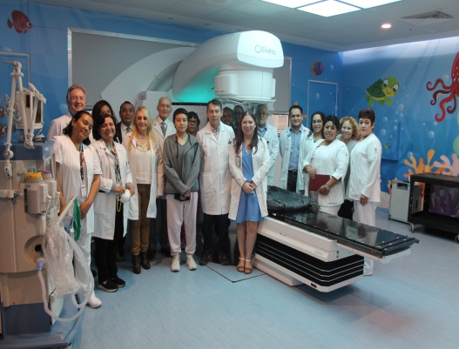
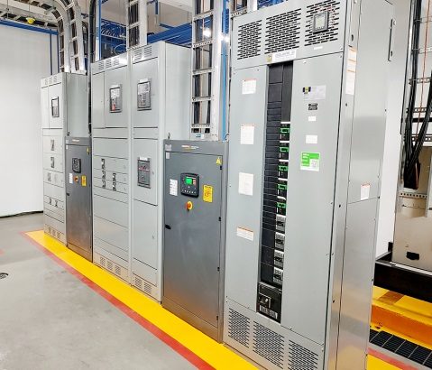
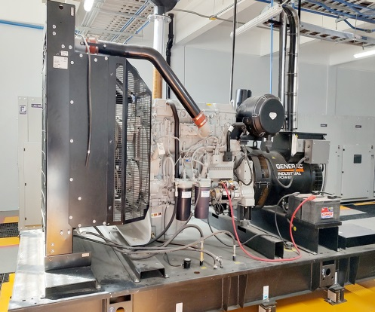
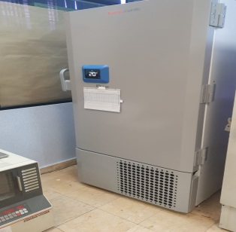
Adquisición de equipo instrumental y mobiliario médico
ADMINISTRACIÓN
Nombre genérico del equipo | Costo referencia del equipo (con 16% IVA) a/
Microscopio para oftalmocirugía de alta especialidad | $7,339,598.40
Microscopio para otorrinolaringocirugía | $5,519,280.00
Microscopio para neurocirugía | $11,574,043.84
Total | $24,432,922.24
Financiado por IMSS Bienestar
Nombre del Proyecto | Monto de Inversión
Sustitución del PET-CT de la Unidad de Radioterapia (Financiado por, Fundación Gonzalo Río Arronte). | $26,008,503.84
Adquisición de equipo instrumental y mobiliario quirúrgico (Financiado con Presupuesto Federal). | $ 15,863,327.53
Total | $41,871,831.3
Gran total | $66,304,753.54

Slide 34
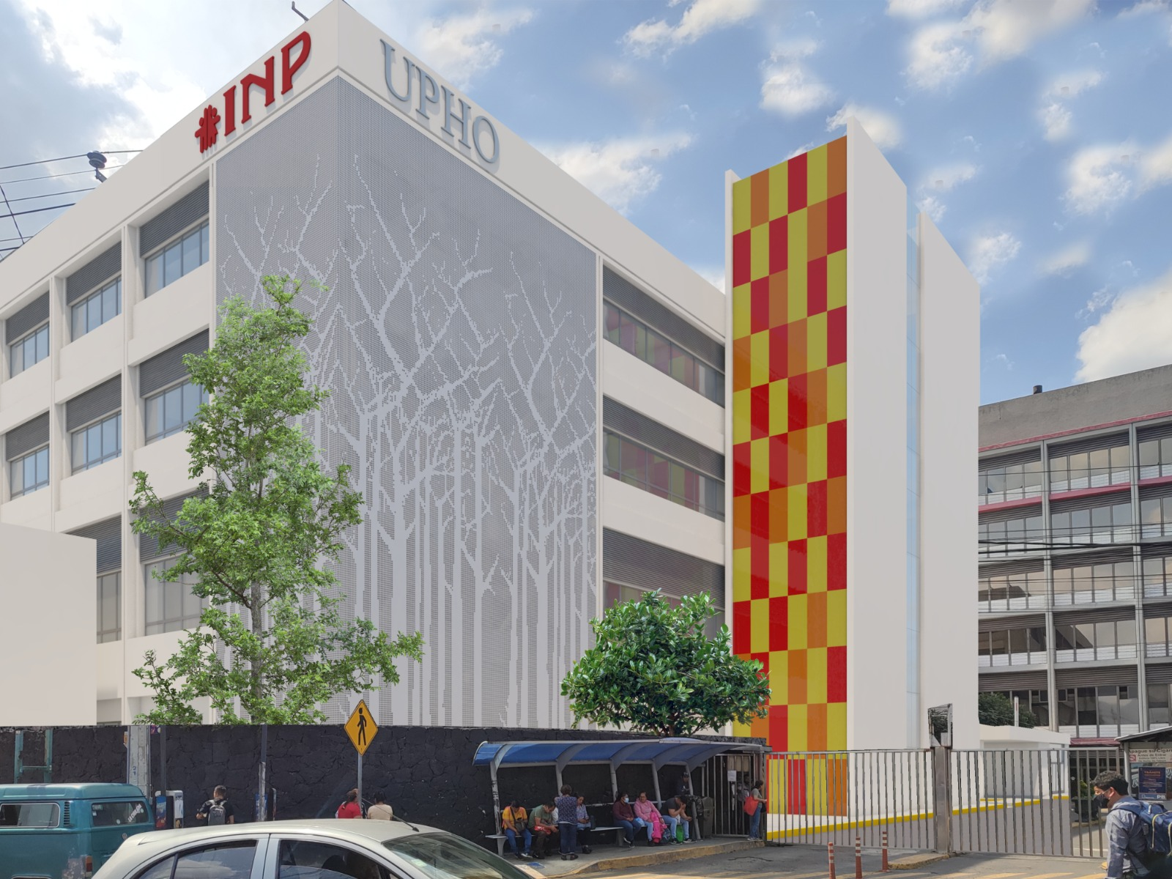
ADMINISTRACIÓN
Unidad Pediátrica de Hemato-Oncología (UPHO)
Acciones realizadas:
Dictamen Estructural: Reforzamiento de la infraestructura.
Proyecto Ejecutivo: El proyecto paso de 5,422 m² a 10,440 m^{2.}
Presentación con el grupo de trabajo FONSABI – CCINSHAE el 01 de febrero 2024.
Registro en cartera de Inversión (En trámite de la SHCP).
Monto Total de Inversión 1/ UPHO
Concepto | Inversión total
Monto inversión en obra | $549,390,333.99
Monto inversión en equipamiento | $260,979,632.47
Total sin IVA | $810,369,966.46
IVA | $129,659,194.63
Total con IVA | $940,029,161.10
El monto de la obra incluye los recursos ejercidos de 2012 a 2015 indexados a valores de 2024 ($156,372,534.42 M.N. sin IVA).
Situación de Donación SNDIF
Se celebró reunión con el Titular de la Unidad Administración Financiera de la SSA y la Directora General del SNDIF para la propuesta de donación de los espacios para el Instituto.

